Slide 1

465/19

Slide 2
ИЗБОРИ ЗА НАРОДНИ ПРЕДСТАВИТЕЛИ
ЗА НАРОДНО СЪБРАНИЕ
11.07.2021 г.
ИЗВЪН СТРАНАТА
68/784/65 344
77/71 218

Slide 3
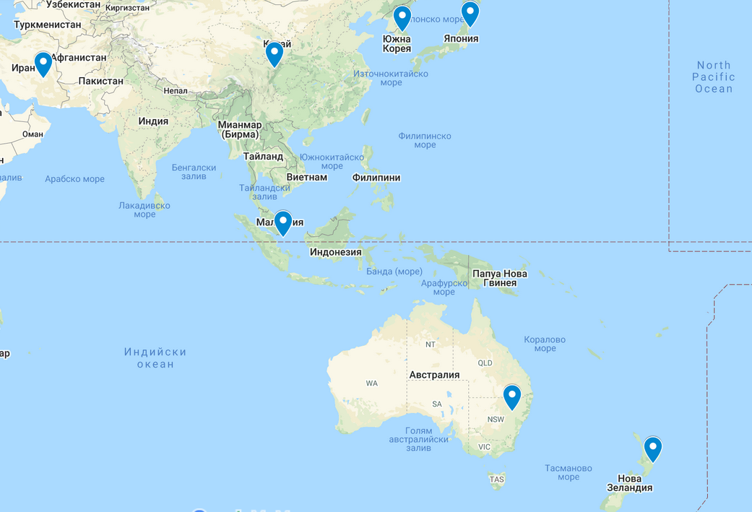
Азия, Австралия и Океания
7/16

Slide 4
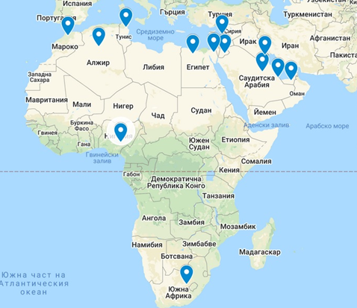
Близък изток и Африка
13/16

Slide 5
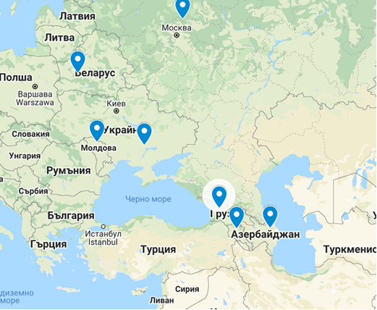
Източна Европа и Централна Азия
7/17

Slide 6
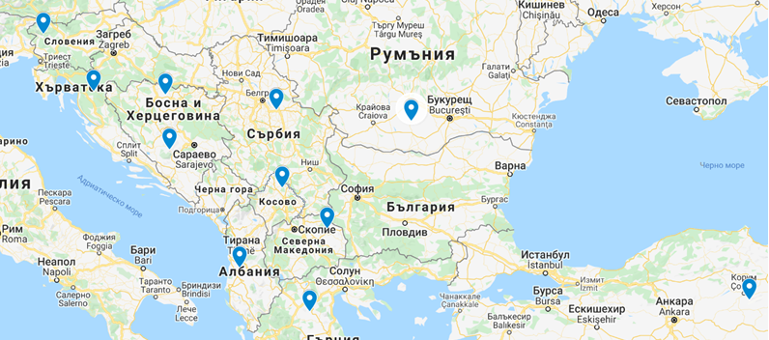
Югоизточна Европа
12/172

Slide 7
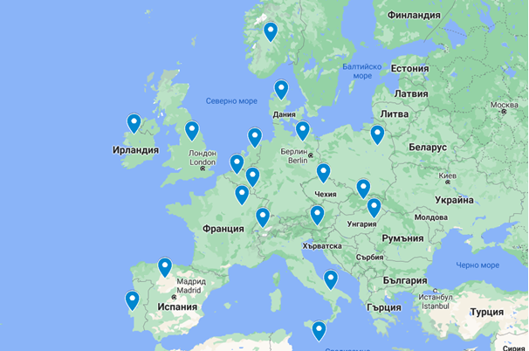
Европа
22/483

Slide 8
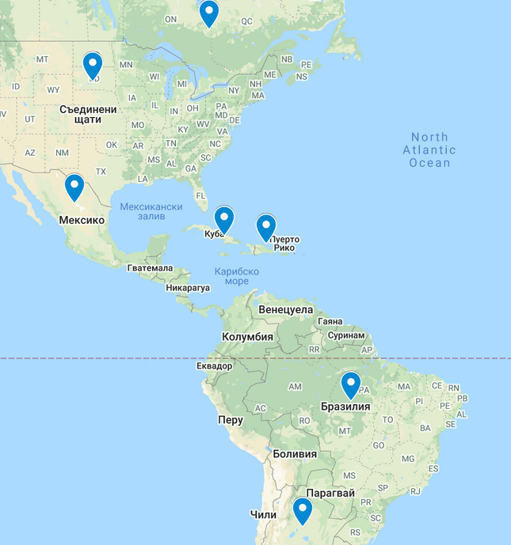
Америка
7/80

Slide 9
110 секции, разположени в дипломатическите и консулски представителства (ДКП);
674 секции извън дипломатическите и консулски представителства;
8 избирателни секции в държави, в които Република България няма ДКП:
  Доминиканска република и Исландия – по 1 секция;
  Люксембург, Малта и Нова Зеландия – по 2 секции.
Държави, в които за първи път се образуват секции извън ДКП – Албания и Япония;
Държава, в която за първи път се образува избирателна секция – Доминиканска република.

Slide 10
69 % увеличение спрямо април 2021 г.

Slide 12
4 пъти повече секции (увеличение с 286 %) спрямо април 2021 г.
2 пъти повече секции (увеличение с 133 %) спрямо 2017 г.

Slide 13
увеличение със 70 % спрямо април 2021 г.
9 пъти повече секции (увеличение с 800 %) спрямо 2017 г.

Slide 14
3 кратно увеличение (220 %) спрямо април 2021 г.

Slide 15
увеличение с 26 % спрямо април 2021 г.
увеличение с 63 % спрямо 2014 г.

Slide 16
увеличение с 66 % спрямо април 2021 г.
увеличение с 41 % спрямо 2014 г.

Slide 17
увеличение с 60 % спрямо април 2021 г.
увеличение с 52 % спрямо 2017 г.

Slide 18
увеличение с 43 % спрямо април 2021 г.
увеличение със 100 % спрямо 2017 г.

Slide 19
Очаквани разрешения на приемащата държава
Австралия
Доминиканска република
Италия
ФР Германия
Сърбия (Нови Сад)
Малайзия

Slide 20
Увеличение на броя секции по държави спрямо изборите през април 2021 г.
Четири пъти (с 286 %) е увеличен броят на секциите в Обединеното кралство; Великобритания и Северна Ирландия;
Три пъти (с 220 %) е увеличен броят на секциите в Турция;
Между 60 - 70 % увеличение на броя на секциите в Германия, САЩ и Гърция;
Между 20 и 50 % увеличение на броя на секциите в Нидерландия, Кипър и Испания;
70 % общо увеличение на броя на секциите спрямо изборите през април 2021 г.

Slide 21
За сравнение през декември 2020 г. Румъния организира избори в 748 избирателни секции извън страната.

Slide 22
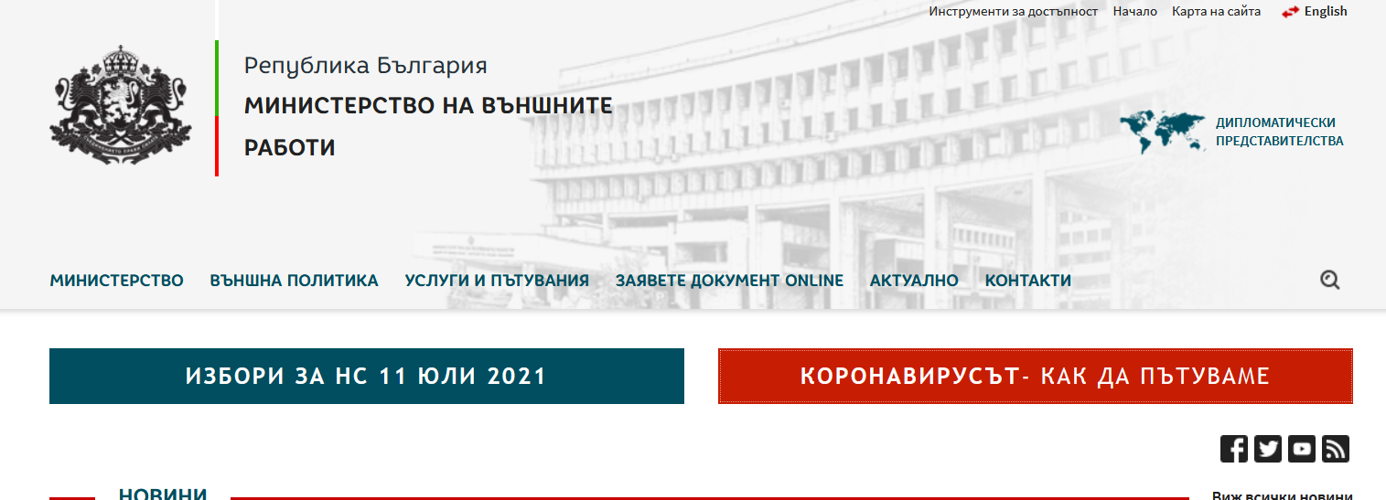
Интернет портал на МВнР и ДКП
https://www.mfa.bg/bg/3715
Заповеди за образуване на избирателни секции извън страната
https://www.mfa.bg/bg/3714
Списъци за гласуване извън страната
https://www.mfa.bg/bg/covid19map
Противоепидемични мерки

Slide 23
5 800
400
4 200

Slide 24
Т. С. М. Г

Slide 25
БЛАГОДАРИМ

